Slide 1
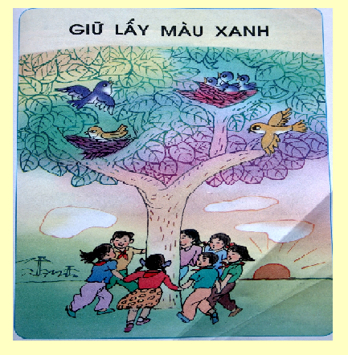

Slide 2
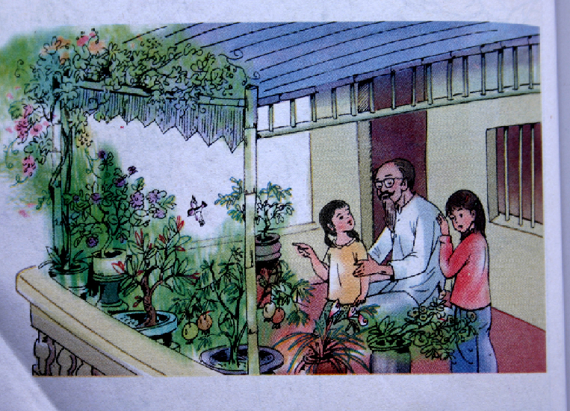


Slide 3
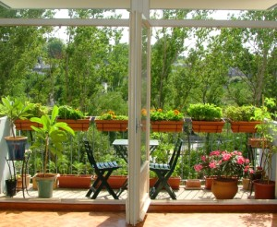
BÀI : CHUYỆN MỘT KHU VƯỜN NHỎ
GIÁO VIÊN: Phạm Thị Thu Sương

Slide 4
CHUYỆN MỘT KHU VƯỜN NHỎ
Theo VĂN LONG
Luyện đọc:
Tìm hiểu bài:
ngọ nguậy
Ban công
quỳnh
săm soi
sà xuống
cầu viện
Nhọn hoắt

Slide 5

LUYỆN ĐỌC THEO NHÓM:
TÌM HIỂU BÀI
THI ĐỌC THEO NHÓM:
*Bé Thu thích ra ban công để được ngắm nhìn
cây cối, nghe ông giảng về từng loại câu ở ban công
?Bé Thu thích ra ban công để làm gì?
-Cây Quỳnh: Lá dày, giữ được nước.
-Cây hoa tigôn: Thò những cái râu ngọ nguậy.
-Cây hoa giấy: Bị vòi tigôn quấn nhiều vòng.
-Cây đa ấn Độ: Bật ra những búp đỏ hồng nhọn hoắt.
?Mỗi loại cây trên ban công nhà Bé Thu có những
đặc điểm gì nổi bật?
?Bạn Thu chưa vui vì điều gì?
*Bạn Thu chưa vui vì Bạn Hằng ở nhà dưới bảoban công nhà Thu không phải là vườn.

Slide 6

TÌM HIỂU BÀI
THẢO LUẬN NHÓM 4
?Vì sao khi thấy chim về đậu ở ban công,
Thu muốn báo ngay cho Hằng biết?
*Vì Thu muốn Hằng công nhận ban công
nhà mình cũng là vườn?
?Em hiểu “Đất lành chim đậu” là thế nào?
*“Đất lành chim đậu” có nghĩa là nơi tốt đẹp,
thanh bình, sẽ có chim về đậu, sẽ có con người
đến sinh sống, làm ăn

Slide 7
Chuyện một khu vườn nhỏ
Theo VĂN LONG
Luyện đọc:
Tìm hiểu bài:
ngọ nguậy
ban công
quỳnh
săm soi
sà xuống
cầu viện
nhọn hoắt
*Nội dung: Bài văn cho ta thấy hai ông cháu bé Thu rất yêu thiên nhiên, đã góp phần làm cho môi trường sống xung quanh thêm trong lành, tươi đẹp.

Slide 8
Một sớm chủ nhật đầu xuân, khi mặt trời vừa
hé mây nhìn xuống, Thu phát hiện ra chú chim lông xanh biếc sà xuống cành lựu. Nó săm soi, mổ mổ mấy con sâu rồi thản nhiên rỉa cánh, hót lên mấy tiếng líu ríu. Thu vội xuống nhà Hằng mời bạn lên xem để biết rằng: Ban công có chim về đậu tức là vườn rồi! Chẳng ngờ, khi hai bạn lên đến nơi thì chú chim đã bay đi. Sợ Hằng không tin, Thu cầu viện ông:
Ông ơi, đúng là có chú chim vừa đỗ ở đây bắt sâu và hót nữa ông nhỉ!
Ông nó hiền hậu quay lại xoa đầu cả hai đứa:
- Ừ, đúng rồi! Đất lành chim đậu, có gì lạ đâu hả cháu?

Slide 9
Một sớm chủ nhật đầu xuân, khi mặt trời vừa
hé mây nhìn xuống, Thu phát hiện ra chú chim lông xanh biếc sà xuống cành lựu. Nó săm soi, mổ mổ mấy con sâu rồi thản nhiên rỉa cánh, hót lên mấy tiếng líu ríu. Thu vội xuống nhà Hằng mời bạn lên xem để biết rằng: Ban công có chim về đậu tức là vườn rồi! Chẳng ngờ, khi hai bạn lên đến nơi thì chú chim đã bay đi. Sợ Hằng không tin, Thu cầu viện ông:
Ông ơi, đúng là có chú chim vừa đỗ ở đây bắt sâu và hót nữa ông nhỉ!
Ông nó hiền hậu quay lại xoa đầu cả hai đứa:
- Ừ, đúng rồi! Đất lành chim đậu, có gì lạ đâu hả cháu?

Slide 10
Chuyện một khu vườn nhỏ
Theo VĂN LONG
Luyện đọc:
Tìm hiểu bài:
ngọ nguậy
ban công
quỳnh
săm soi
sà xuống
cầu viện
nhọn hoắt
*Nội dung: Bài văn cho ta thấy hai ông cháu bé Thu rất yêu thiên nhiên, đã góp phần làm cho môi trường sống xung quanh thêm trong lành, tươi đẹp.

